Slide 1
CHÀO MỪNG CÁC CON
ĐẾN VỚI TIẾT HỌC

Slide 2
Khởi động

Slide 4
To¸n
Bài 5: Số bị trừ - số trừ - hiệu.

Slide 5
TIẾT 1

Slide 6
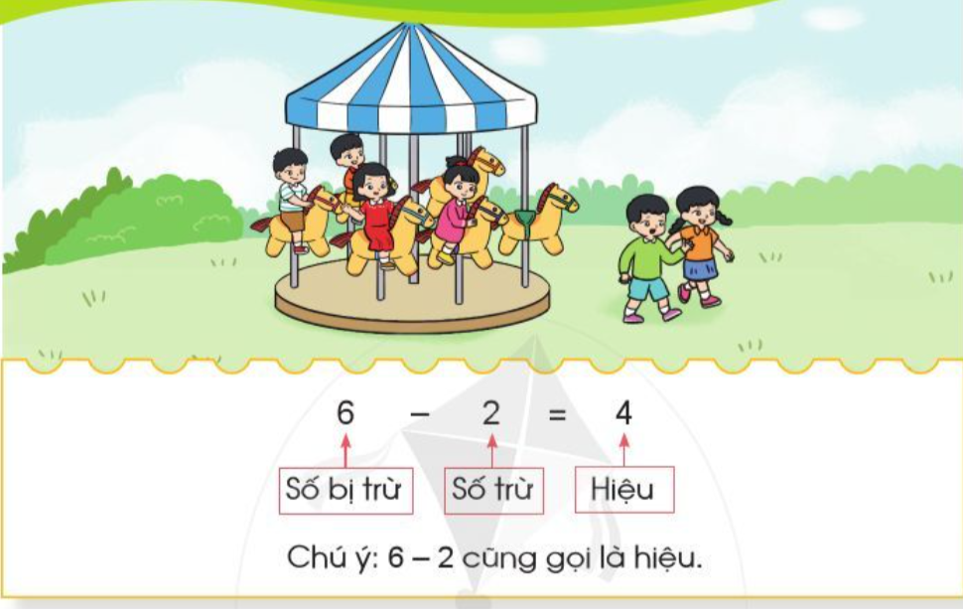

Slide 7
Số bị trừ
Số trừ
Hiệu

Slide 8
a. 12 - 2 = 10
b. 60 - 20 = 40

Slide 9
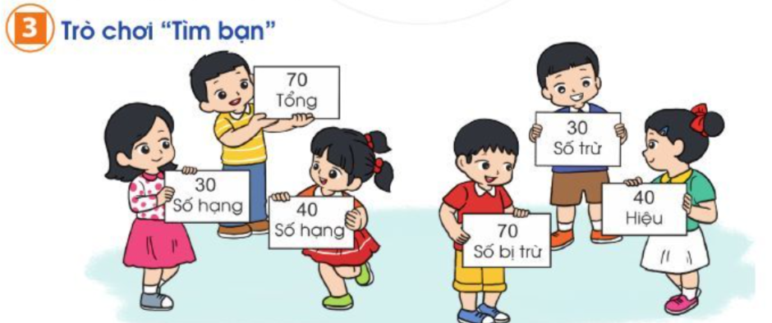
30 + 40 = 70
70 - 30 = 40

Slide 10
KHỞI ĐỘNG

Slide 11
HẸN GẶP LẠI

